Slide 1
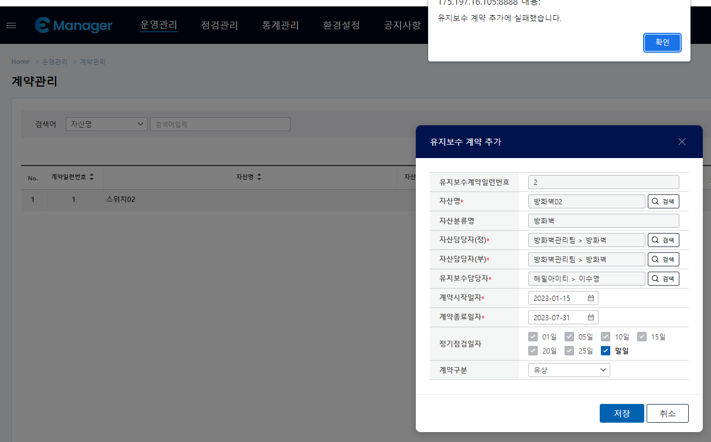
운영관리 -> 계약관리 첫 번 째 자산은 입력이 가능하나 두 번째 자산부터 입력이 실패했다고 나옵니다.

Slide 2
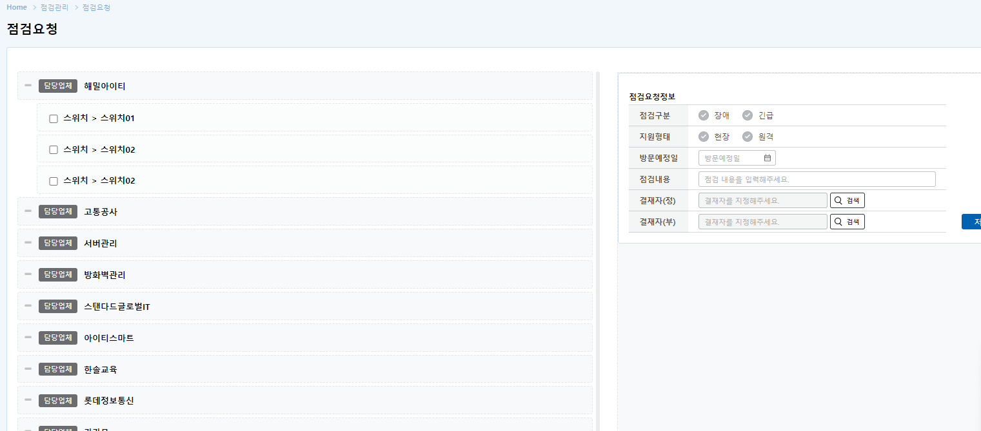
점검관리 -> 점검요청 자산표시 오류

Slide 3
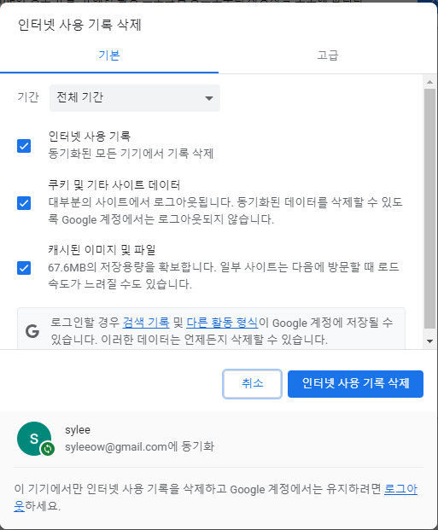
비밀번호 변경시 저장 눌러도 변화가 없습니다.(변경불가) 브라우저의 캐시값 삭제 후 시도하였으나 여전히 안됩니다.

